Slide 1
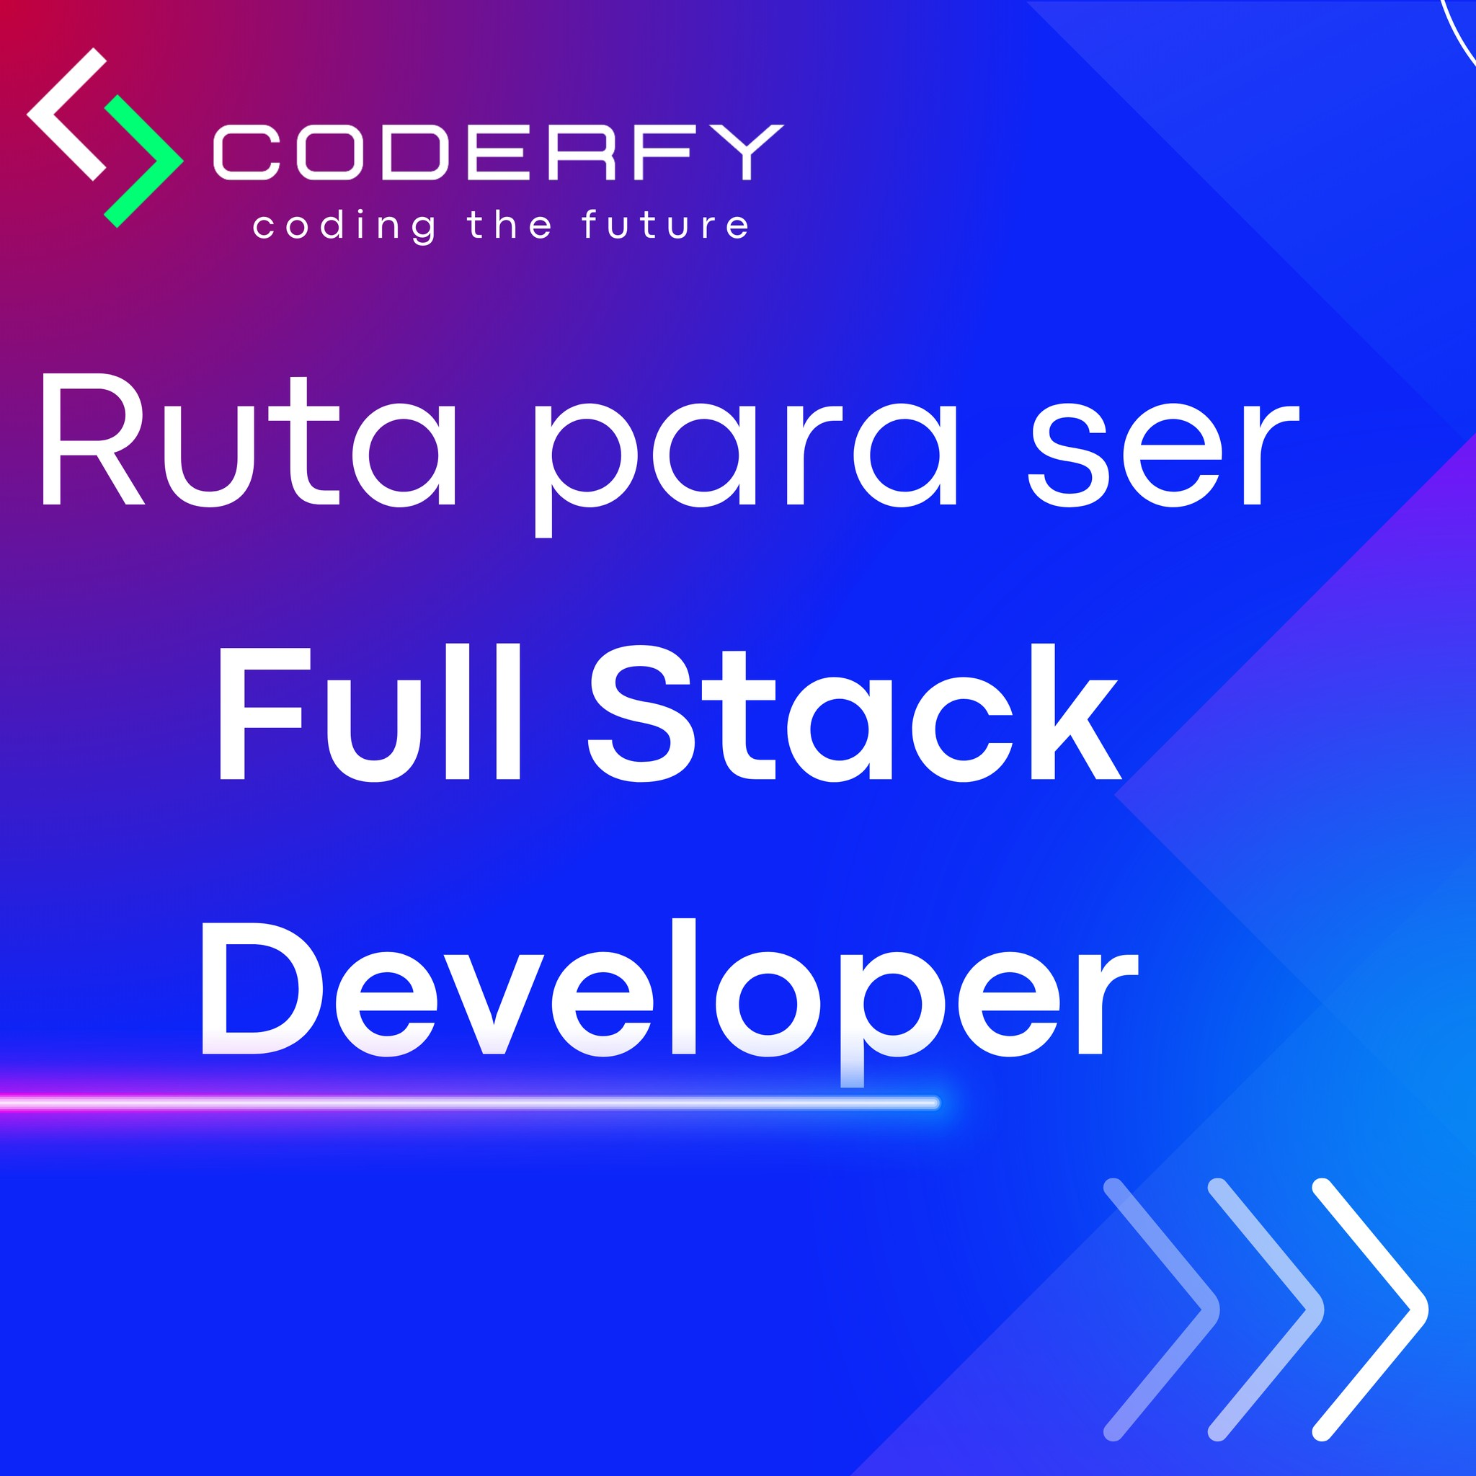
Diplomado Full Stack Developer
Septiembre 2024
Instructor: Nazir Rosas
Desarrollador de software

Slide 2

¡Bienvenidos!

Slide 3
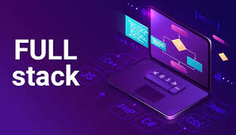
Sobre el diplomado

Slide 4
Perfil de Ingreso
El Diplomado en Fullstack Developer está diseñado para aquellos interesados en adquirir habilidades integrales en el desarrollo de aplicaciones web, abarcando tanto el frontend como el backend. Este programa está orientado a personas con un interés marcado en la tecnología, la programación y el desarrollo de software, que desean obtener una formación completa para enfrentar los desafíos del desarrollo web moderno. A continuación, se describen las características ideales del perfil de ingreso:
1. Conocimientos Previos
Fundamentos de Programación: Se espera que los aspirantes tengan conocimientos básicos en algún lenguaje de programación, como JavaScript, Python, Java, o similares.
Desarrollo Web Básico: Familiaridad con tecnologías web básicas, incluyendo HTML, CSS y JavaScript. Conocimientos sobre estructuras de datos y algoritmos son valorados.
Bases de Datos: Comprensión elemental sobre bases de datos relacionales y/o no relacionales, con conocimiento básico en SQL o tecnologías similares.

Slide 5
Perfil de Ingreso
2. Competencias Técnicas
Lógica y Pensamiento Crítico: Capacidad para resolver problemas de manera lógica y estructurada, aplicando técnicas de programación.
Interés en Tecnologías Web: Curiosidad por aprender y trabajar con las tecnologías y herramientas más utilizadas en el desarrollo web moderno, como frameworks de JavaScript, servidores, y APIs.
3. Habilidades Personales
Proactividad y Autodisciplina: Motivación para aprender de forma autónoma, enfrentando desafíos técnicos con creatividad y persistencia.
Trabajo en Equipo: Capacidad para colaborar efectivamente en entornos de trabajo en equipo, comunicando ideas de manera clara y contribuyendo al desarrollo colectivo de proyectos.
Adaptabilidad: Disposición para adaptarse a nuevas tecnologías y metodologías de trabajo, en un entorno de constante evolución tecnológica.

Slide 6
Perfil de Ingreso
4. Requisitos Académicos
Formación Académica: Aunque no es obligatorio, se recomienda que los postulantes cuenten con un nivel académico mínimo de bachillerato concluido o formación técnica equivalente, preferiblemente en áreas relacionadas con la informática, sistemas computacionales, o similares.
Este diplomado es ideal para quienes desean fortalecer sus competencias en desarrollo web y buscan integrarse o avanzar en la industria tecnológica, abordando tanto el diseño y la experiencia de usuario como la lógica de servidor y la gestión de bases de datos.

Slide 7
Perfil de Egreso
Al finalizar el Diplomado en Fullstack Developer, los egresados estarán capacitados para desempeñarse de manera integral en el desarrollo de aplicaciones web, tanto en el frontend como en el backend. A continuación, se detallan las competencias y habilidades que habrán adquirido:
1. Habilidades Técnicas
Desarrollo Frontend: Capacidad para crear interfaces de usuario interactivas y responsivas utilizando HTML, CSS, y JavaScript, además de manejar frameworks modernos como React o Angular.
Desarrollo Backend: Competencia en la implementación de la lógica de servidor, manejo de bases de datos, y creación de APIs utilizando tecnologías como Node.js, Python, Java, o similares.
Integración de Tecnologías: Habilidad para conectar y manejar de manera eficiente la interacción entre el frontend y el backend, garantizando el funcionamiento fluido de las aplicaciones web.

Slide 8
Perfil de Egreso
2. Gestión de Proyectos
Desarrollo Ágil: Conocimiento de metodologías ágiles como Scrum y Kanban para la gestión efectiva de proyectos, asegurando entregas de alta calidad en tiempos óptimos.
Control de Versiones: Dominio de herramientas como Git para el control y seguimiento del desarrollo de software en colaboración con equipos de trabajo.
3. Habilidades Personales
Resolución de Problemas: Capacidad para analizar y solucionar problemas complejos de desarrollo web, aplicando lógica y creatividad.
Colaboración y Comunicación: Habilidad para trabajar en equipo, comunicar ideas técnicas de manera clara y efectiva, y colaborar en la creación de soluciones de software.
Adaptación al Cambio: Preparación para adaptarse rápidamente a nuevas tecnologías y tendencias en el desarrollo web, manteniéndose actualizado en un campo en constante evolución.

Slide 9
Perfil de Egreso
4. Aplicación Profesional
Capacidad para Desarrollar Proyectos Web: Los egresados podrán diseñar, desarrollar, y mantener aplicaciones web completas, desde la concepción de la idea hasta la implementación y optimización final.
Preparación para el Mercado Laboral: Contarán con un portafolio de proyectos que demostrará sus habilidades y estará listo para enfrentar los desafíos del mundo laboral en roles como desarrollador fullstack, ingeniero de software, o desarrollador web.
Los egresados del diplomado estarán preparados para integrarse con éxito en la industria tecnológica, aportando soluciones innovadoras y efectivas en el desarrollo de aplicaciones web modernas.

Slide 10
Duración

Slide 11
Clases
El diplomado tiene una duración de 4 meses, las clases son 100% remotas. La coordinación académica les proporcionara la liga de Google Meet.
1
Las clases serán todos los lunes a partir del lunes 2 de septiembre, y el total de las clases serán 16.
2
La comunicación será por medio del grupo de whatsapp que proporcione la coordinación académica para poder resolver dudas técnicas.
3
Las clases serán 20% teoría y 80% practica.
4
Se espera que los alumnos consulten el material y recursos que serán proporcionados como material de estudio.
5
Al finalizar el curso, los alumnos presentarán un proyecto final donde aplicarán los conocimientos adquiridos durante el curso.
6

Slide 12
Herramientas para la clase
Computadora Windows o Mac (con las actualizaciones requeridas).
1
Descargar el IDE Visual Studio Code, Intellij de preferencia.
2
Crear una cuenta de Github para que puedan subir su codigo en su propio repositorio.
3
Consultar las clases grabadas que serán proporcionadas por la coordinación academica.
4
En caso de tener dudas expresarlas claramente y respetar la participación de los demás.
5
Estar al pendiente de las actualizaciones del repositorio de Github que proporcionara el instructor para que puedas consultar el material de la clase.

Slide 13
Evaluación por proyectos mensuales
Primer Proyecto Modulo 1
Fundamentos
1
Primer Proyecto Modulo 2
Librerias Frontend
2
Proyecto Final (Proyecto integrador)
3
Primer Proyecto Modulo 3
Backend y Cloud Computing
4
En la ultima clase presentarán su proyecto final
5
Al entregar su Proyecto recibiran su diploma de finalización del curso.

Slide 14
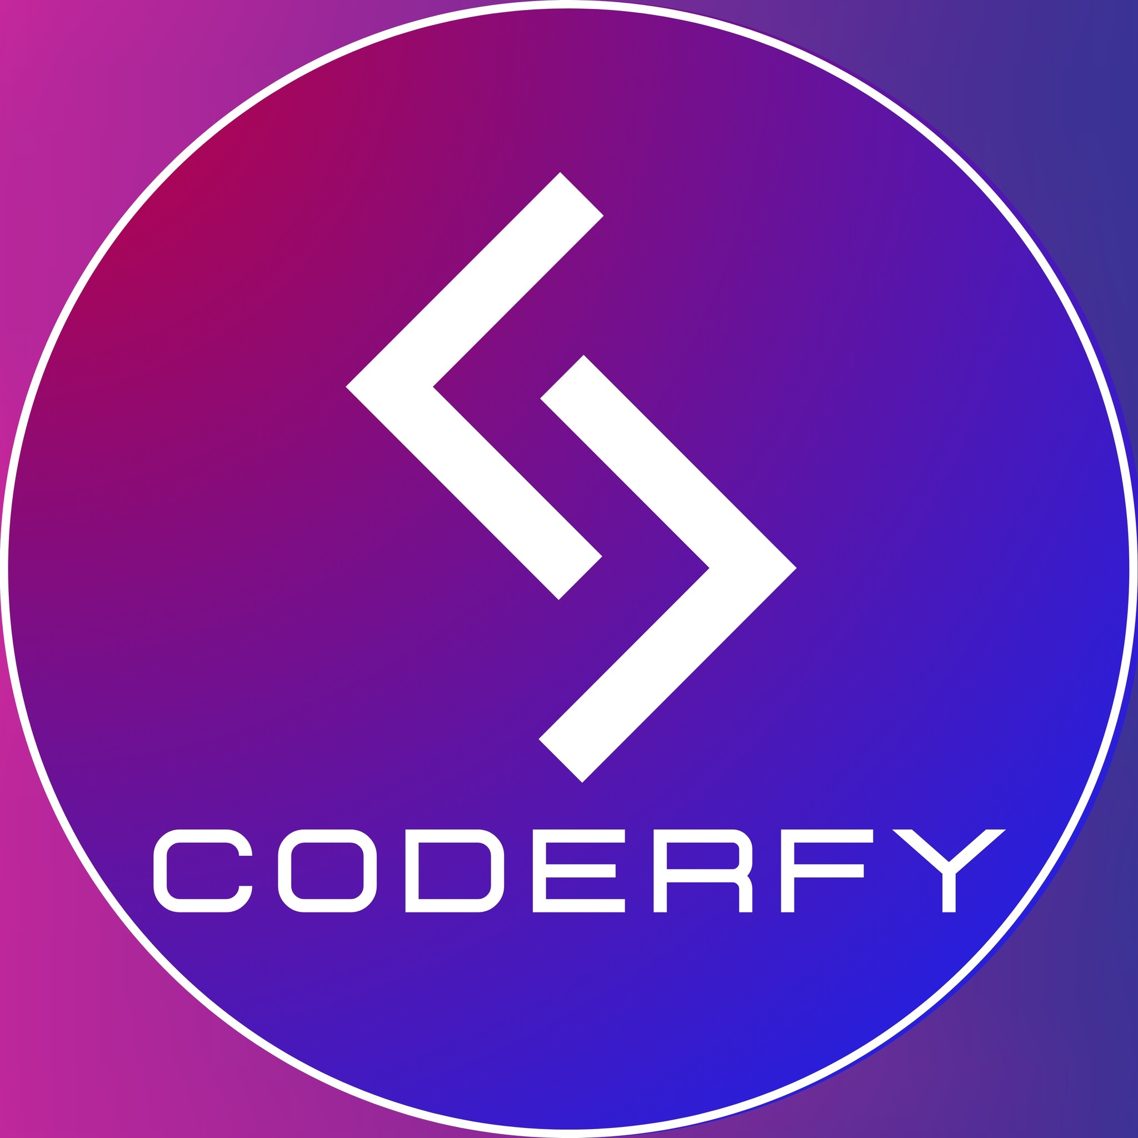
Conoce a tu instructor

Slide 15

Instructor Nazir Rosas
Soy Desarrollador de software con 4 años de experiencia en la industria. A lo largo de mi carrera me he desempeñado como frontend developer, backend developer, fullstack developer, UX Engineer y consultor de tecnología.
Trabaje como consultor en Deloitte Digital, en el área de Digital Customer, participando en diversos proyectos para clientes internacionales como Ford Estados Unidos, Coppel, Sky Mexico y centroamerica y Google.
Cuando era estudiante tuve la oportunidad de realizar una pasantía en Microsoft Mexico.
Estudie la Ingenieria en Sistemas Computacionales en la Universidad Latinoamericana, además de estudiar un diplomado en Diseño y Desarrollo de Apps dictado por la Universidad Anáhuac.

Slide 16

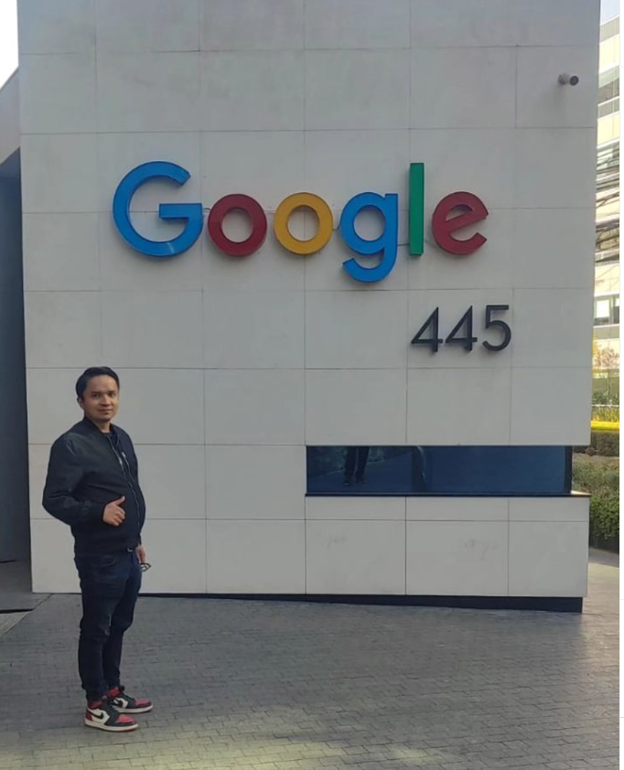
Instructor Nazir Rosas

Slide 17
Fundamentos de Front End

Slide 18
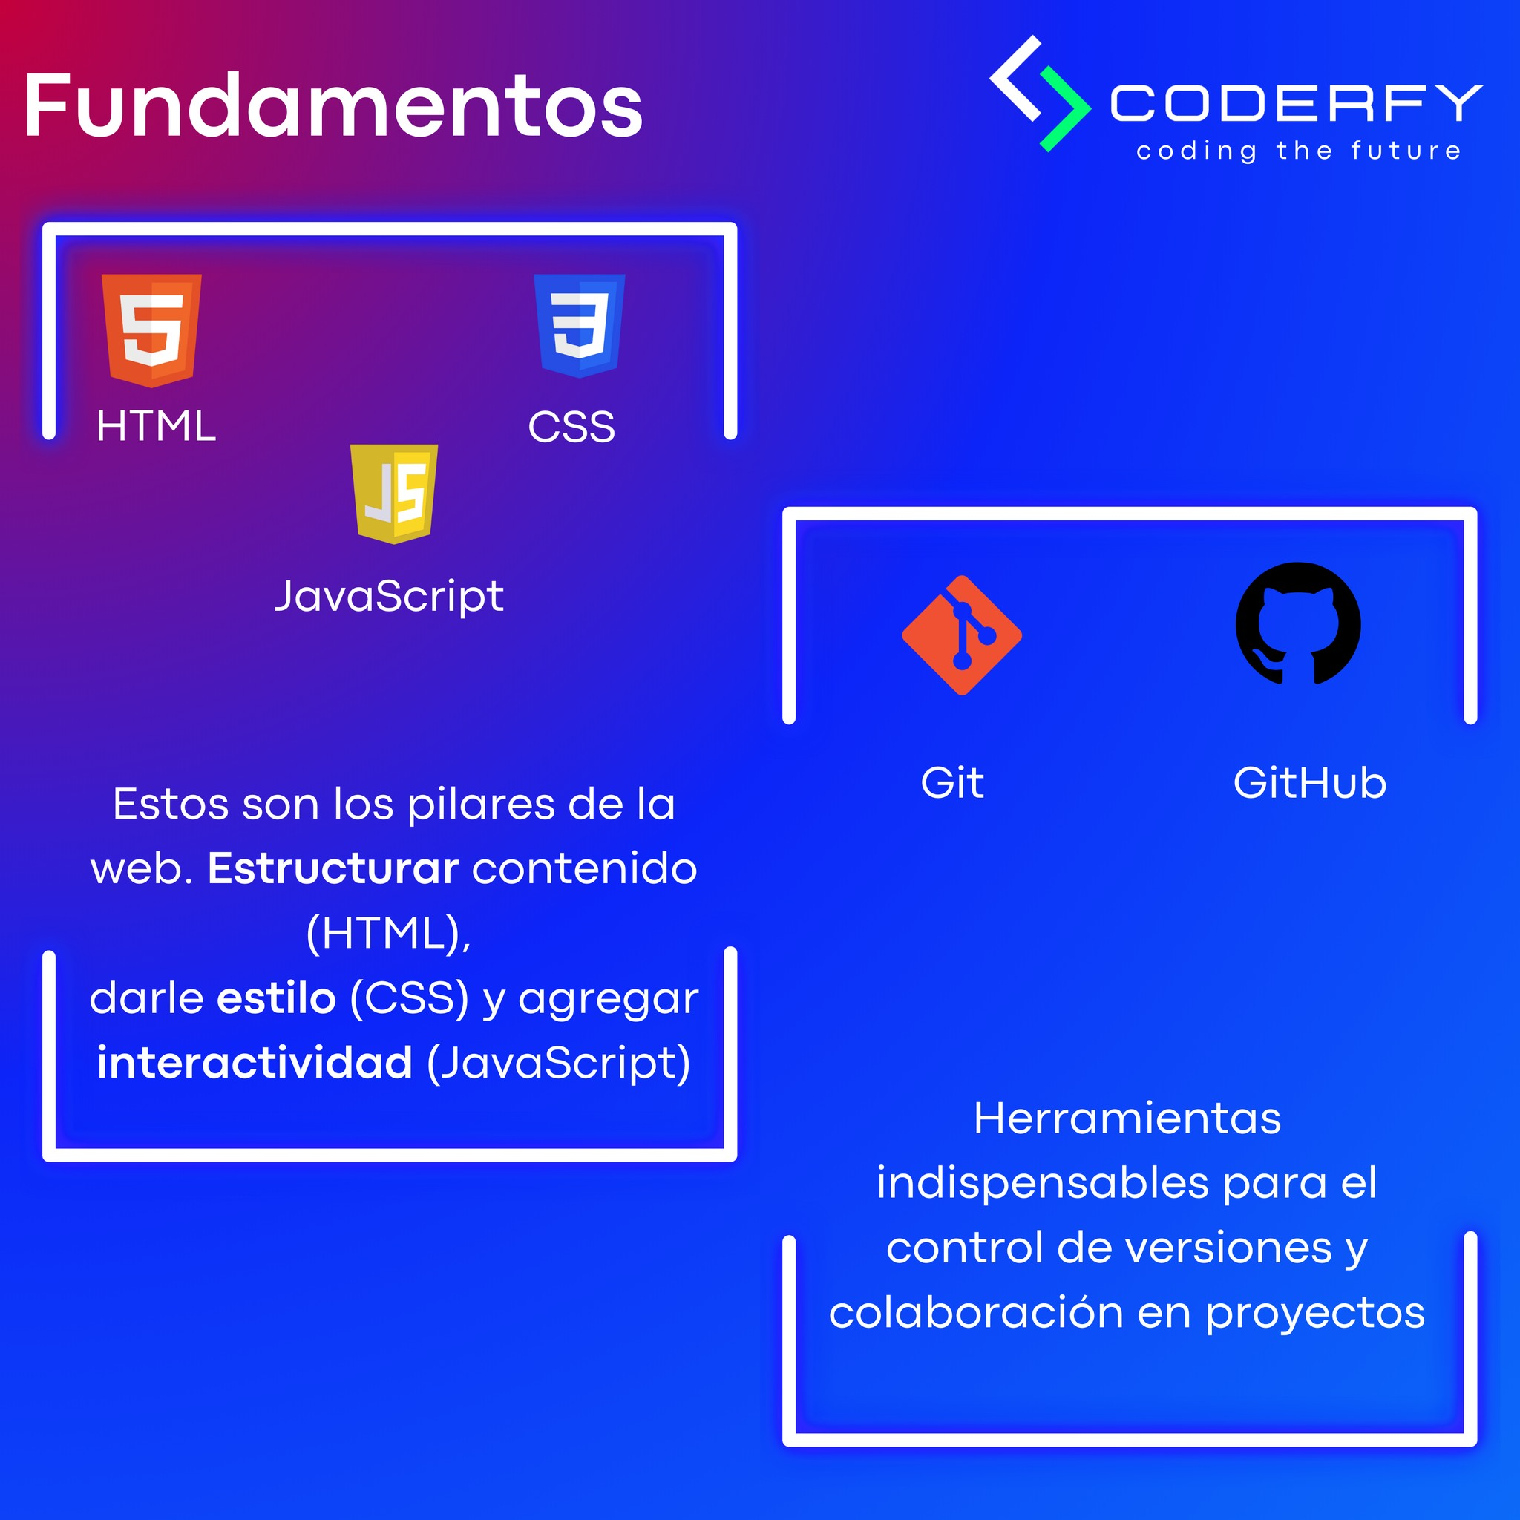
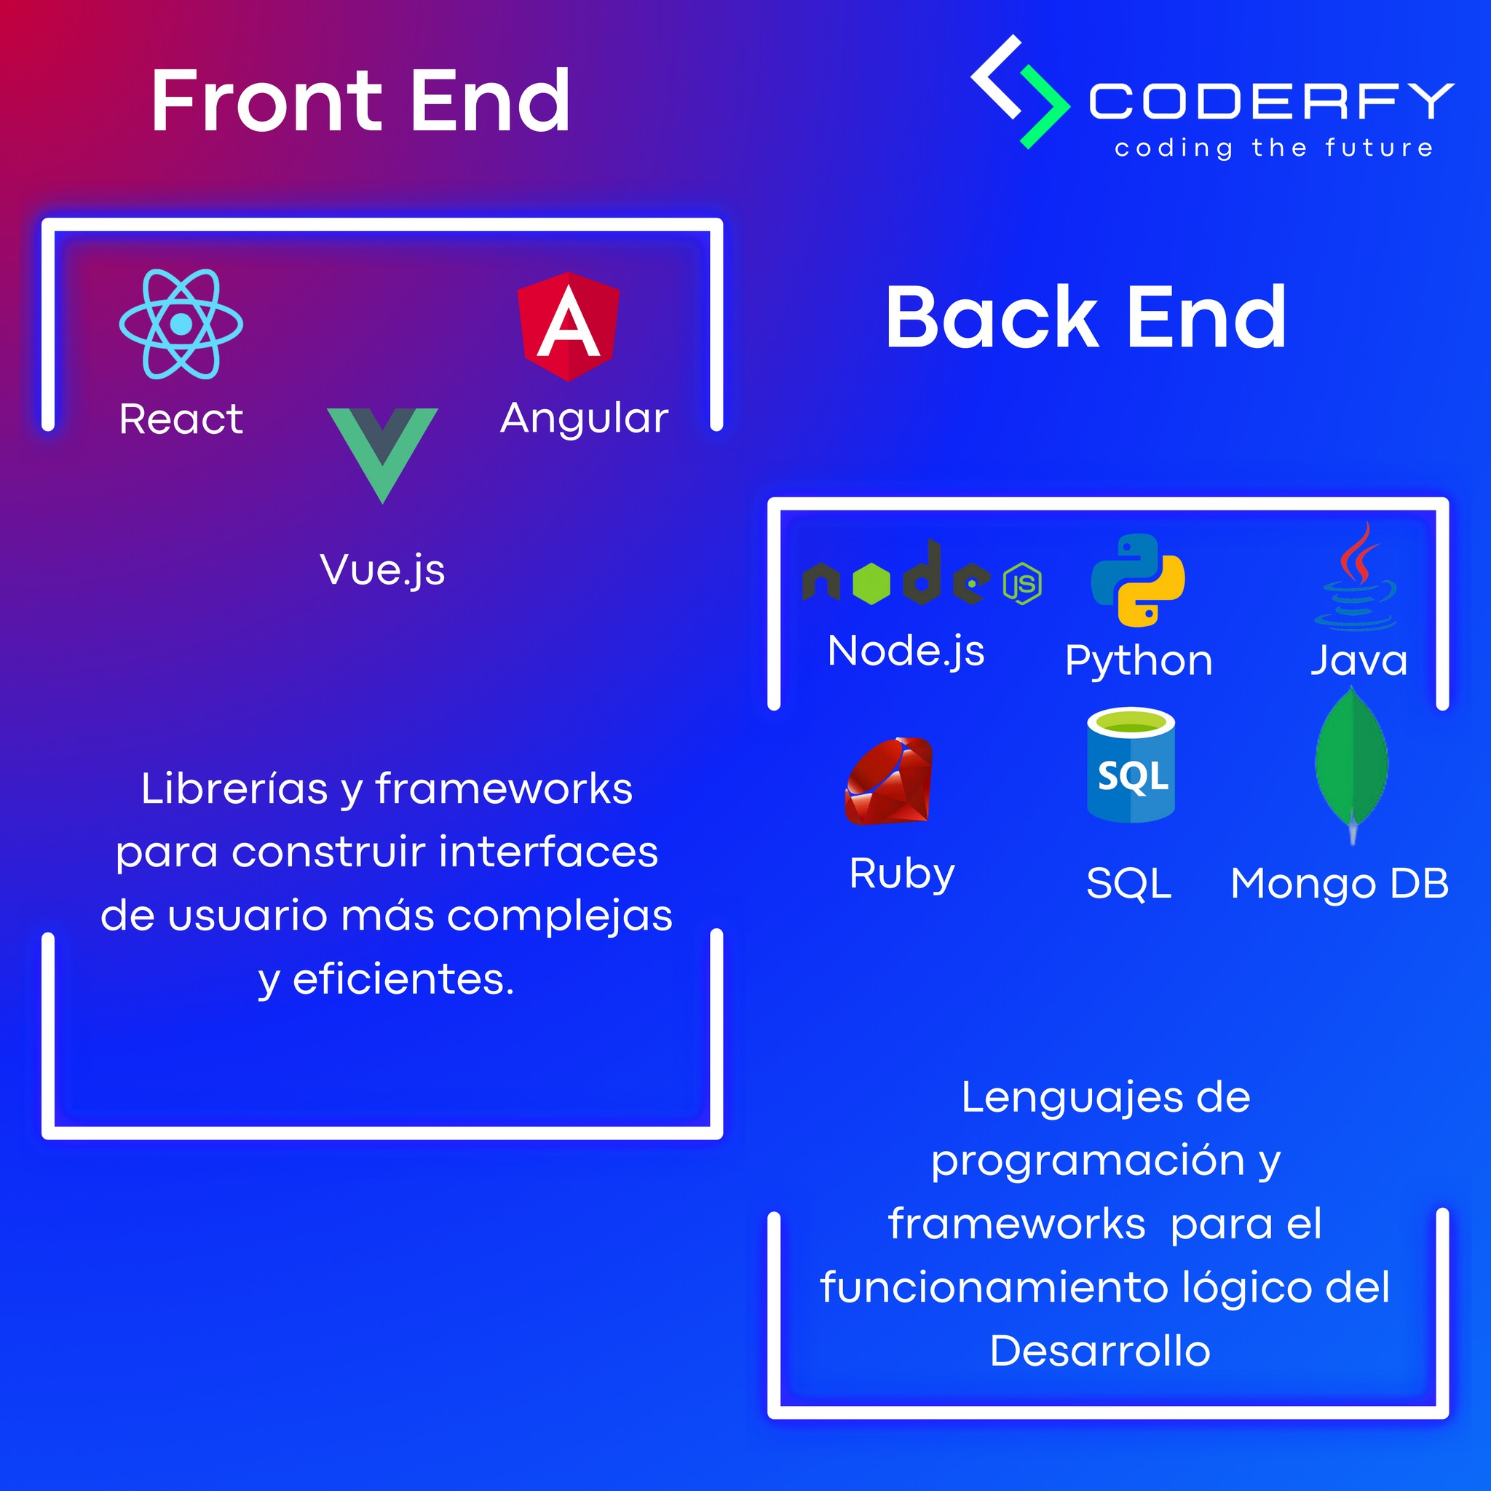
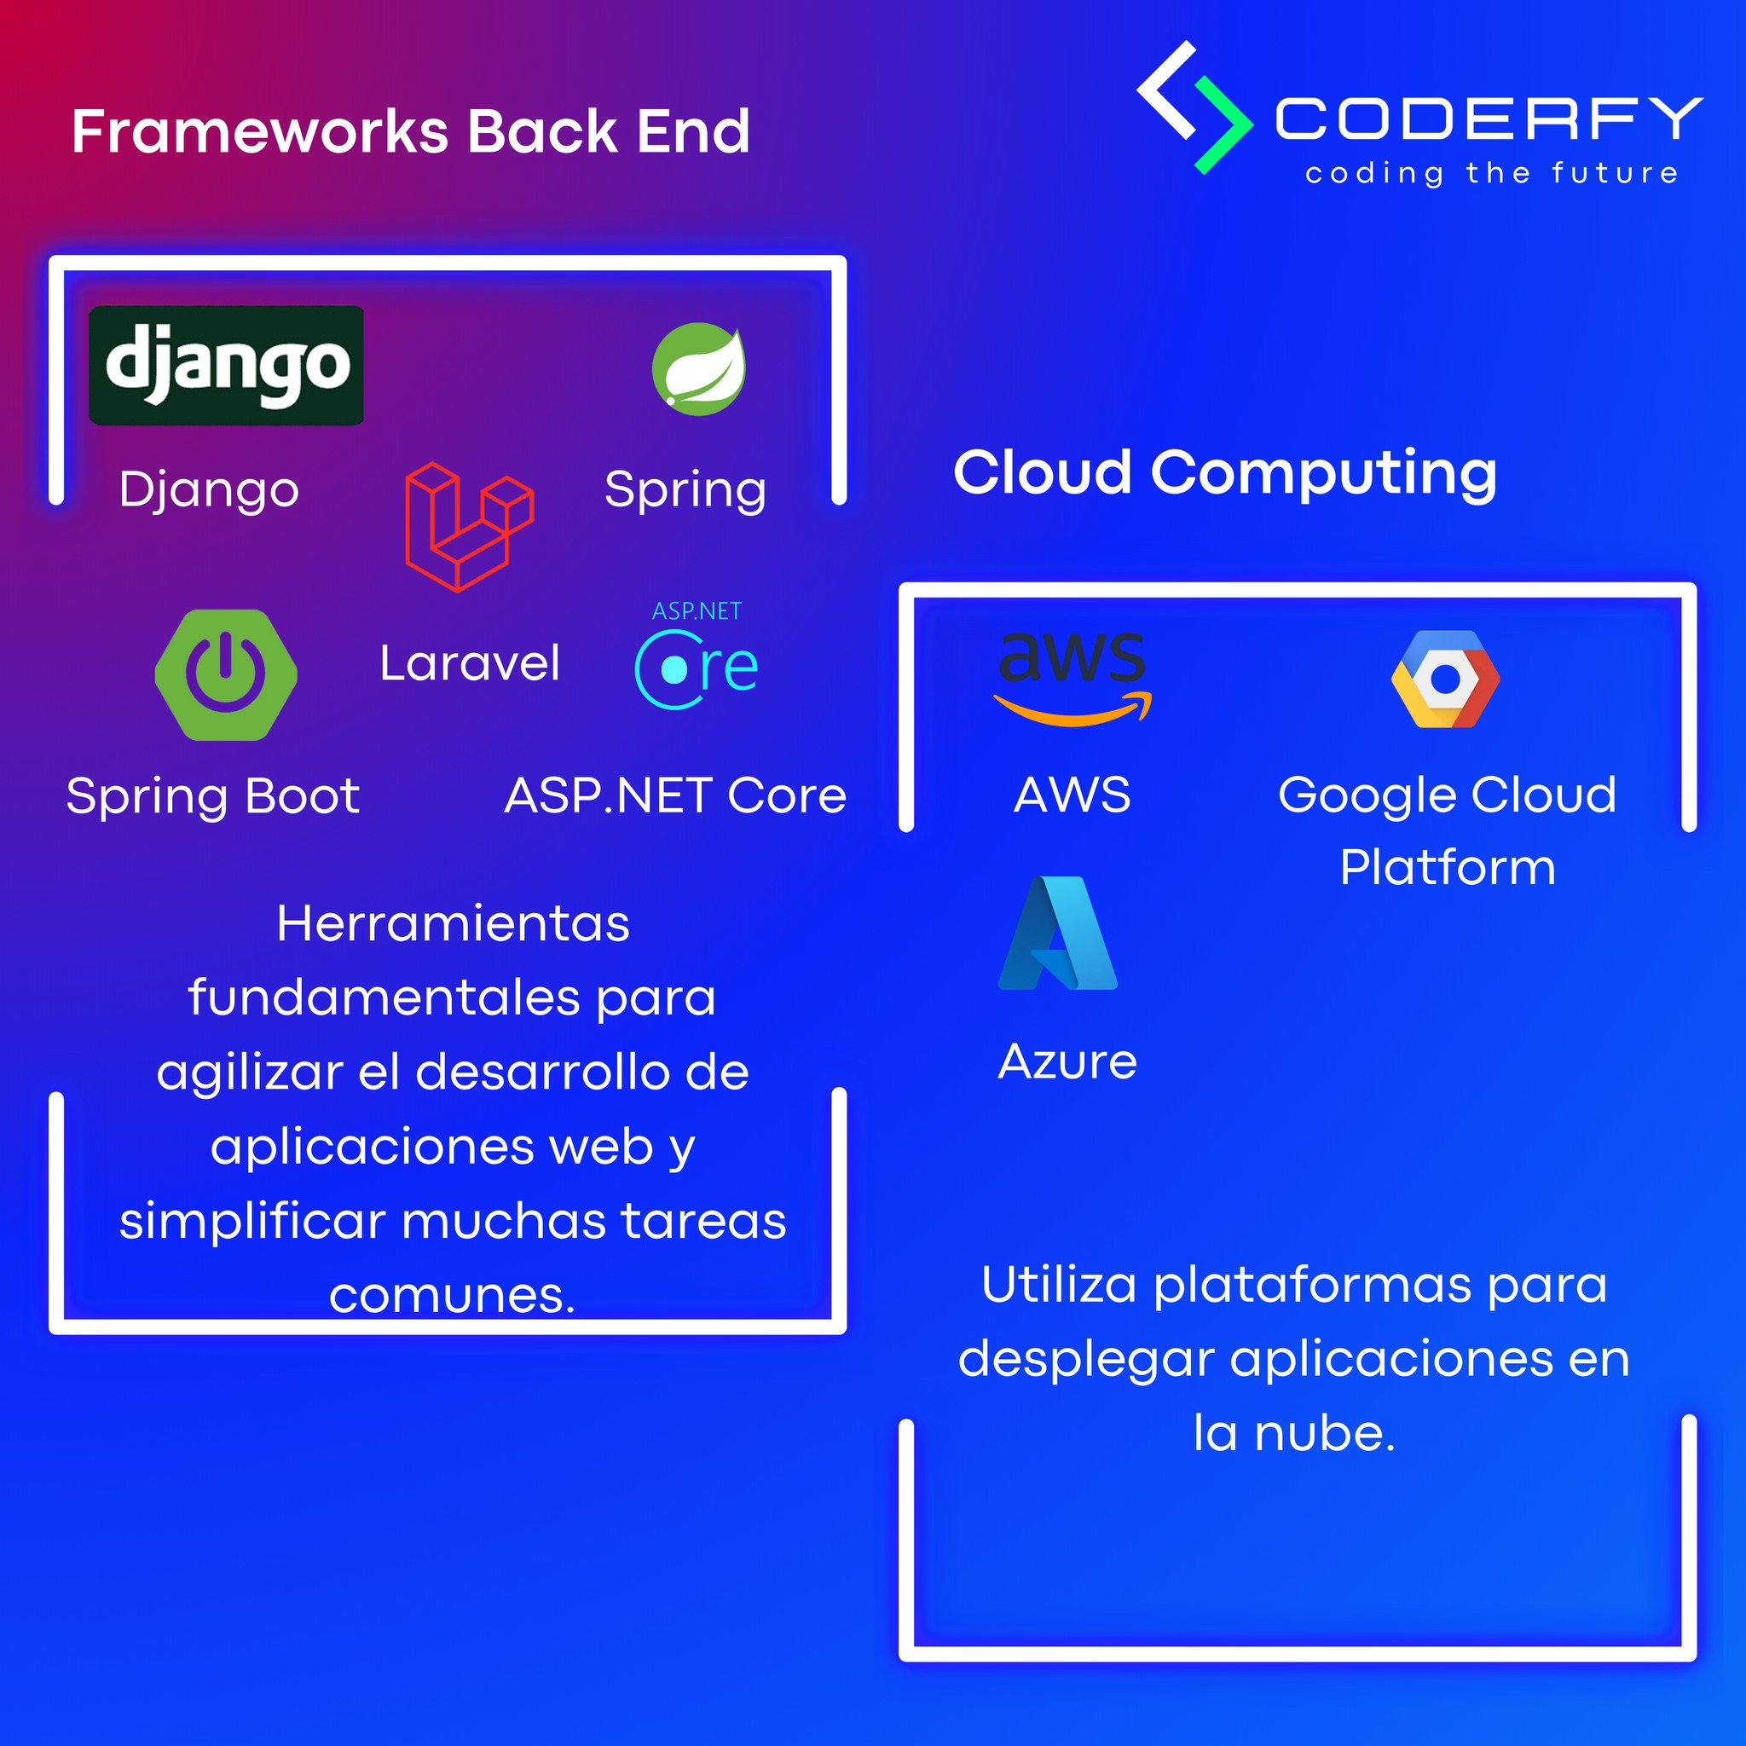
Ruta desarrollador Full Stack

Slide 19
Conceptos basicos
Desarrollador Frontend
Un desarrollador frontend se especializa en la creación de la parte visual y la experiencia de usuario de un sitio web o aplicación. Su trabajo se centra en lo que los usuarios ven y con lo que interactúan directamente. Utiliza tecnologías como HTML, CSS y JavaScript para diseñar y desarrollar interfaces atractivas y funcionales. Los desarrolladores frontend se encargan de garantizar que los sitios web sean responsivos (que se vean y funcionen bien en cualquier dispositivo) y accesibles, además de optimizar el rendimiento visual y la interacción del usuario.
Desarrollador Backend
El desarrollador backend se enfoca en la lógica del servidor y la gestión de bases de datos, que son fundamentales para el funcionamiento de una aplicación web, aunque no sean visibles para el usuario final. Trabaja con lenguajes de programación del lado del servidor como Python, Java, Ruby, PHP, o Node.js, y maneja bases de datos como MySQL, PostgreSQL, o MongoDB. Los desarrolladores backend se encargan de crear, mantener y asegurar que los servidores, bases de datos, y APIs funcionen de manera eficiente, asegurando que la aplicación pueda procesar solicitudes y enviar respuestas correctamente.

Slide 20
Conceptos basicos
Desarrollador Fullstack
Un desarrollador fullstack tiene conocimientos tanto de frontend como de backend, lo que le permite trabajar en todas las partes de una aplicación web. Este profesional puede diseñar interfaces de usuario y, al mismo tiempo, gestionar la lógica del servidor y las bases de datos. Los desarrolladores fullstack son versátiles y pueden encargarse de proyectos de desarrollo web completos, desde la conceptualización hasta la implementación, manejando todas las capas tecnológicas necesarias para el funcionamiento de la aplicación. Su habilidad para entender tanto el lado del cliente como el del servidor les permite colaborar de manera efectiva con otros desarrolladores y optimizar la interacción entre frontend y backend.

Slide 21
Lenguajes de programación
Un lenguaje de programación es un conjunto de instrucciones y reglas que permiten a los desarrolladores comunicarse con una computadora para crear software, aplicaciones y sistemas. Estos lenguajes proporcionan una forma estructurada de dar instrucciones a la máquina, permitiendo realizar tareas, manipular datos, y automatizar procesos. Los lenguajes de programación varían en su sintaxis y funcionalidades, adaptándose a diferentes necesidades y tipos de desarrollo.
Lenguajes de Programación más Usados por Desarrolladores Fullstack
Los desarrolladores fullstack suelen utilizar una combinación de lenguajes que les permite trabajar tanto en el frontend como en el backend de las aplicaciones web. Los lenguajes más comunes incluyen:
JavaScript: Esencial para el desarrollo frontend y, con Node.js, también se utiliza en el backend. Es versátil y ampliamente utilizado en el desarrollo web.
Python: Popular en el backend por su simplicidad y eficiencia. Se usa en frameworks como Django y Flask para crear aplicaciones web robustas.
Java: Utilizado en el backend, especialmente en aplicaciones empresariales. Es conocido por su portabilidad y seguridad.
Ruby: Utilizado en el backend con el framework Ruby on Rails, que permite un desarrollo rápido y eficiente de aplicaciones web.
PHP: Común en el backend, especialmente en el desarrollo de sitios web dinámicos y aplicaciones web, como WordPress.

Slide 22
Herramientas de un desarollador
Los desarrolladores fullstack utilizan una variedad de herramientas en su trabajo diario para gestionar todo el ciclo de vida del desarrollo de software. Algunas de las herramientas más comunes incluyen:
Control de Versiones (Git): Git es esencial para el control de versiones, permitiendo a los desarrolladores rastrear cambios en el código, colaborar con otros desarrolladores, y gestionar diferentes versiones de un proyecto a través de plataformas como GitHub o GitLab.
Entornos de Desarrollo Integrado (IDE): Herramientas como Visual Studio Code, IntelliJ IDEA, o Sublime Text son utilizadas para escribir, editar, y depurar código. Estos IDEs ofrecen funcionalidades avanzadas que mejoran la productividad y la calidad del código.
Frameworks y Librerías: Para el frontend, frameworks como React, Angular o Vue.js son comunes, mientras que en el backend, se utilizan frameworks como Express.js (Node.js), Django (Python), o Spring Boot (Java). Estas herramientas facilitan la creación de aplicaciones web eficientes y escalables.
Gestión de Bases de Datos: Herramientas como MySQL Workbench, pgAdmin, o MongoDB Compass son usadas para diseñar, gestionar, y consultar bases de datos. Permiten a los desarrolladores interactuar fácilmente con bases de datos relacionales y no relacionales.

Slide 23


Herramientas de un desarollador
Sistemas de Gestión de Proyectos: Plataformas como Jira, Trello, o Asana se utilizan para la gestión ágil de proyectos, permitiendo a los equipos planificar, seguir el progreso, y colaborar de manera eficiente.
Servicios en la Nube (AWS, Azure, Google Cloud): Los desarrolladores fullstack a menudo utilizan servicios en la nube para desplegar y gestionar aplicaciones, aprovechar bases de datos escalables, y usar recursos de computación bajo demanda.
Contenedores y Orquestación (Docker, Kubernetes): Herramientas como Docker y Kubernetes son usadas para empaquetar aplicaciones y gestionar su despliegue en entornos de producción, asegurando que se ejecuten de manera consistente en diferentes entornos.
Estas herramientas permiten a los desarrolladores fullstack manejar todas las partes de una aplicación web, desde la escritura de código hasta la gestión de proyectos y el despliegue en producción.

Slide 24
Introduccion a JavaScript

Slide 25
¿Qué es JavaScript?
JavaScript es un lenguaje de programación de alto nivel y basado en texto que se utiliza principalmente para crear y controlar el contenido dinámico en los sitios web. Es el lenguaje que permite agregar interactividad a las páginas web, como formularios que validan datos, animaciones, menús desplegables, y mucho más. JavaScript se ejecuta en el navegador del usuario (frontend) y, con la introducción de tecnologías como Node.js, también puede ser utilizado en el lado del servidor (backend). Es uno de los lenguajes más populares y versátiles en el desarrollo web, siendo esencial para la creación de aplicaciones modernas y dinámicas.

Slide 26
¿Qué es JavaScript?
JavaScript es un lenguaje de programación de alto nivel y basado en texto que se utiliza principalmente para crear y controlar el contenido dinámico en los sitios web. Es el lenguaje que permite agregar interactividad a las páginas web, como formularios que validan datos, animaciones, menús desplegables, y mucho más. JavaScript se ejecuta en el navegador del usuario (frontend) y, con la introducción de tecnologías como Node.js, también puede ser utilizado en el lado del servidor (backend). Es uno de los lenguajes más populares y versátiles en el desarrollo web, siendo esencial para la creación de aplicaciones modernas y dinámicas.

Slide 27
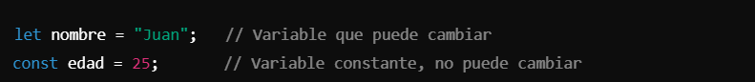
Sintaxis
La sintaxis de JavaScript define las reglas y la estructura que deben seguirse para escribir código válido en este lenguaje. A continuación, se describen algunos de los elementos clave de la sintaxis de JavaScript:
1. Variables
Las variables se utilizan para almacenar datos que pueden ser utilizados y manipulados en el código. En JavaScript, se pueden declarar usando var, let, o const:

Slide 28
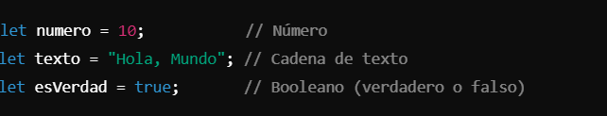
Sintaxis
2. Tipos de Datos
JavaScript maneja varios tipos de datos, como números, cadenas de texto, booleanos, y más:

Slide 29
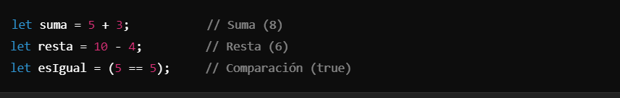
Sintaxis
3. Operadores
Los operadores permiten realizar operaciones matemáticas, lógicas, y de asignación:

Slide 30
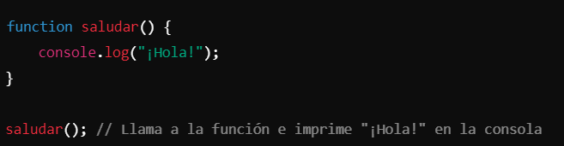
Sintaxis
4. Funciones
Las funciones son bloques de código que realizan una tarea específica y pueden ser reutilizados:

Slide 31
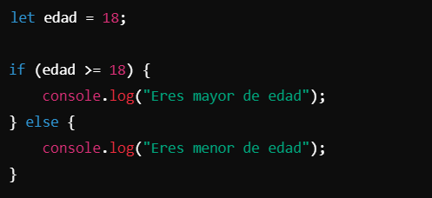
Sintaxis
5. Condicionales
Las estructuras condicionales permiten ejecutar diferentes bloques de código según ciertas condiciones:

Slide 32
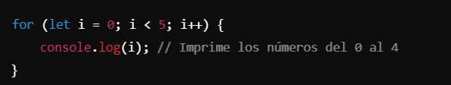
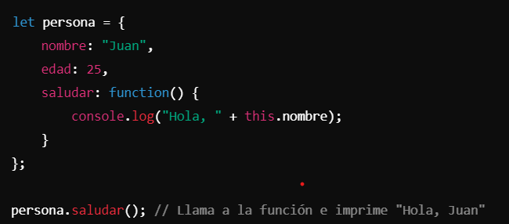
Sintaxis
6. Bucles
Los bucles se utilizan para repetir un bloque de código varias veces:
7. Objetos
En JavaScript, los objetos son estructuras que permiten almacenar datos en pares clave-valor:

